Slide 1
ЗВІТ ПРО ДІЯЛЬНІСТЬ КЕРІВНИКА «КЗ «ДНЗ №57 ВМР»
Туранська Тетяна Миколаївна
завідувач комунального закладу
«Дошкільний навчальний заклад №57
Вінницької міської ради»
Вінниця
2020-2021

Slide 2
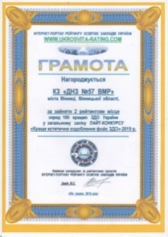
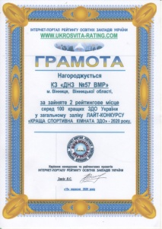
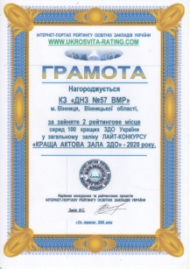
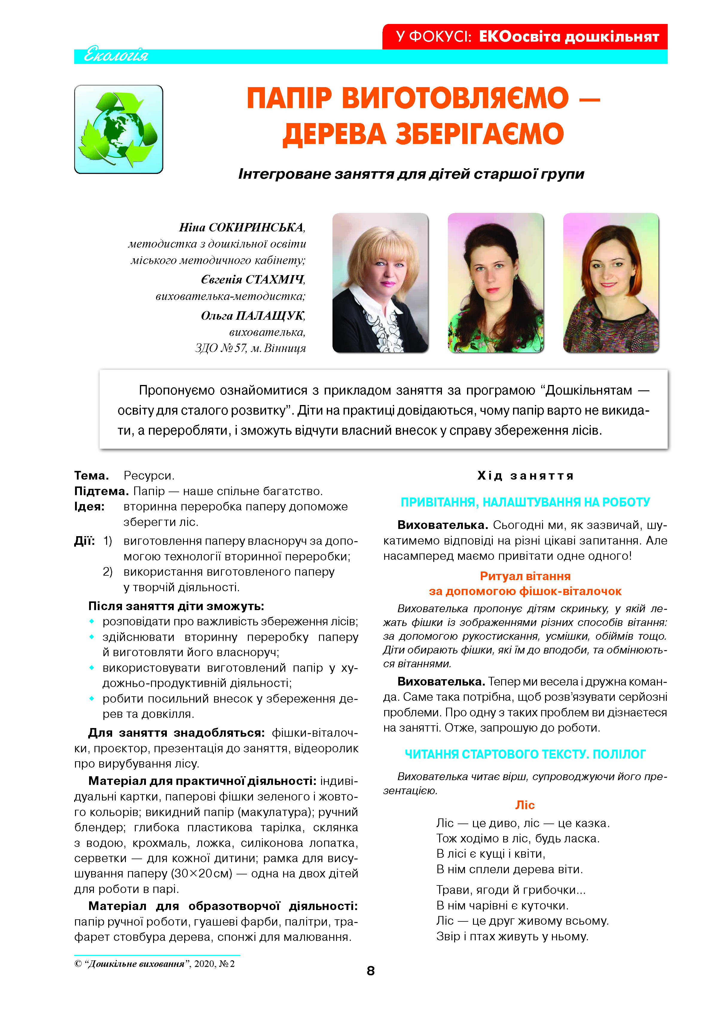
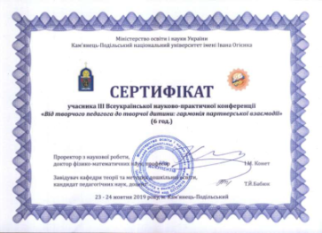
І. Основні підсумки роботи за 2020 - 2021 роки
 | Переможці Всеукраїнського Lait конкурсу серед ЗДО “Краща групова кімната-2021” – ІІ місце Переможці Всеукраїнського Lait конкурсу серед ЗДО “Краща актова зала-2020” – ІІ місце Переможці Всеукраїнського Lait конкурсу серед ЗДО “Краща спортивна зала-2020” – ІІ місце Переможці Всеукраїнського Lait конкурсу “Краще естетичне оздоблення фойє ЗДО-2020” – ІІ місце Переможці міського конкурсу “Вихователь року” – ІІ місце Переможці міського фестивалю дитячої творчості “Чарівна квітка” з хореографічною композицією “Пощастить”
 | Популяризації досвіду роботи ЗДО шляхом участі у роботі: Міжнародної науково-практичної інтернет-конференції «Неперервна педагогічна освіта: стан, проблеми, перспективи» 24.04.2020 (Мнемотехніка як засіб розвитку пам’яті у дітей) м.Умань. ІІІ та ІV Всеукраїнської науково-практичної конференції «Від творчого педагога до творчої дитини: гармонія партнерської взаємодії» 2019р., 2020р. м.Київ Всеукраїнського круглого столу «Сучасна українська школа: інноваційність та відповідальність» 17.03.2020 (Мнемотехніка як інноваційна педагогічна технологія) м. Кам’янець-Подільський Друк у фаховому журналі “Дошкільне виховання” №2/2020р., дошкільникам освіту для сталого розвитку, інтегроване заняття для дітей старшої групи “Папір виготовляємо – дерева зберігаємо”, подані матеріали на друк до журналу “Бібліотечка вихователя дитячого садка” розвиток навиків логічних операцій у дітей раннього віку.

Slide 3
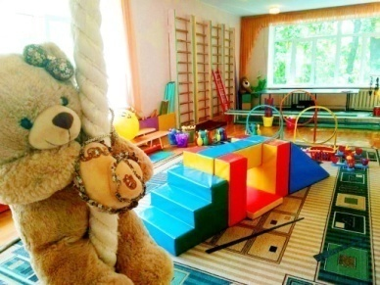
І. Основні підсумки роботи за 2020 - 2021 роки
 | Дошкільний заклад є базовим для проведення щорічного турніру з шахів в рамках міського чемпіонату з різних видів спорту «Старти надій» у 2019 році Переможці з гри в настільний теніс, баскетбол, зі спортивних танців
 | За запитами батьків у 2021 році в закладі розпочав роботу гурток з навчання дітей польської мови Uciemy polski jƹzyk (вивчаємо польську) З жовтня 2018 року в ЗДО функціонує інклюзивна група. Наразі у ній виховується 2 дітей з ООП. Педагогами розроблено методичне забезпечення, виготовлено дидактичний матеріал для індивідуальних занять з дітьми.
 | Оновлено спортивно-ігрове обладнання в спортивній залі

Slide 4
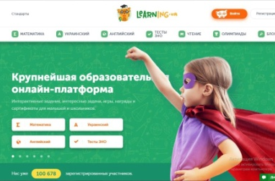
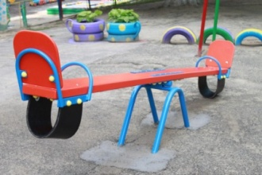
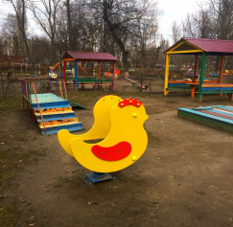
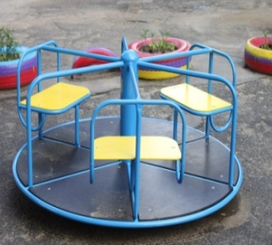
І. Основні підсумки роботи за 2020-2021 роки
 | На час весняного локдауну 2019-2020 в закладі організоване дистанційне навчання: Педагоги працюють з дітьми з використанням освітніх платформ “Всеосвіта”, “НаУрок” “Learning.ua”, “Вчи.ua”, створюють відео-заняття. На сайті функціонує рубрика “Дистанційне навчання”.
 | ЗДО №57 один з перших у місті, що відновив свою роботу після весняного локдауну у 2020р. (з 01.06.2020) Заклад забезпечений санітайзерами, ЗІЗ, килимками для дезинфекції, безконтактними термометрами у кожній віковій групі.
 | Покращено матеріально-технічну базу ЗДО. Придбано та встановлено за кошти міського бюджету дитячі ігрові споруди безконтактні термометри-3 штуки, деззасоби паперові рушники відремонтовано покрівлі 100 м² замінено зливну трубу з покрівлі здійснено обрізку дерев гідропневматичне випробування системи опалення повірку контуру заземлення встановлено систему підігріву води копіювальний пристрій САNON LBP 621Cw

Slide 5
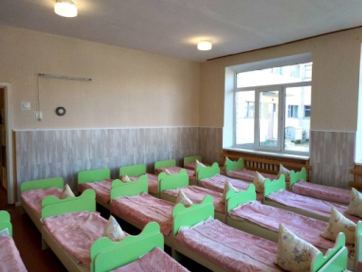
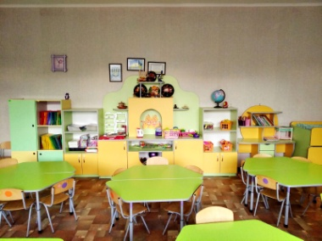
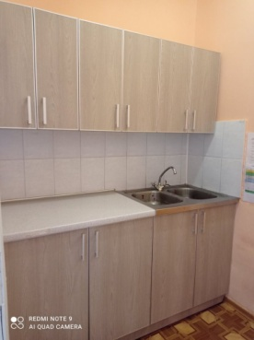
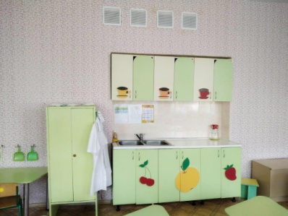
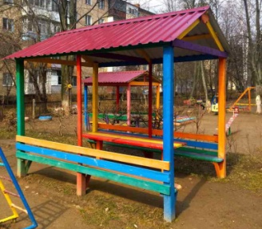
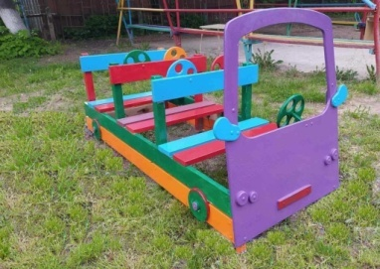
І. Основні підсумки роботи за 2020-2021 роки
 | Відремонтовано приміщень та придбано матеріалів за позабюджетні кошти (в т.ч.благодійність від батьків): відремонтовано ігрові приміщення груп №4,10 спалень групи №3 їдалень групи №9 коридору 1-шого поверху біля групи №9 придбано нові меблі в групах № 9,2 безконтактні термометри – 9 штук в ясельній групі №1 на кухні замінено стільницю замінено килимове покриття в групах № 4,10,11 Утеплення системи опалення в підвалі Встановлення на харчоблоці двохсекційної мийки Здійснено ремонт електрокотла на харчоблоці Підготовлено овочесховище - замінено дерев’яну підлогу на нову, встановлені нові двері, що сприяло кращому зберіганню овочів
 | В рамках акції «Створимо затишок своїми руками» щороку дообладнується, доповнюється розвивально-ігрове середовище на майданчиках, озеленення території (спільна робота працівників ЗДО та батьків). Встановлено нові пісочниці: група 5,7. Завезено пісок: група4,7,2,9 Групи №8,10,5 – встановлено ігрові споруди «Машинка», №10 - гойдалку “Балансир” На “Поляні казок“ та майданчику групи №4 висаджено 20 кущів самшиту Групи №2,6,8 – встановлені зони відпочинку для дітей. Дітьми та батьками ЗДО висаджено вишневий сад Встановлено тротуарну плитку на 2 доріжках виходу з закладу 64 м² Встановлено альтанку на майданчику групи №3

Slide 6
ІІ. Визначення проблемних питань закладу та надання пропозицій щодо їх вирішення
Проблемне питання | Причина виникнення | Пропозиції по усуненню
Заміна паркану в ЗДО | Застаріла огорожа, яка потребує заміни | Співпраця з батьківським загалом, місцевими депутатами, пошук можливих грантових проектів, спонсорів., місцевий бюджет
Проблема ремонту приміщень та систем комунікацій | Зношуваність будівлі, відсутність капітальних ремонтів. Приміщення втрачають свій естетичний та санітарно-технічний стан | По можливості виконувати не поточний ремонт комунікацій, а повну їх заміну, чи реконструкцію (капітальний ремонт): стояків в санвузлах, опалювальної системи (по групових секіях), місцевий бюджет
Введення психологічної служби | Відсутність у штатному розписі ставки психолога. (потреба для інклюзивної групи) | Введення ставки практичного психолога до штатного розпису ЗДО №57, Департамент освіти

Slide 7
ІІІ. Пріоритетні напрямки роботи на 2021 рік
II. Пріоритетні напрямки роботи на 2017 рік
Стратегічна ціль | Конкретні завдання по досягненню стратегічних цілей | Кінцевий термін досягнення показника
Впровадження системи якості освіти ECERS | Розробка та затвердження Положення про внутрішню систему якості освіти в ЗДО Адаптація освітнього середовища відповідно критеріїв ECERS | Протягом року
Продовження формування у дітей життєвих компетенцій на основі пріоритетів сталого розвитку | Впровадження курсу “Освіта для сталого розвитку” в дошкільних групах ЗДО Реалізація освітніх проектів в контексті ідей сталого розвитку “Іграшковий дивограй”, “Секрети дружби”, “Загадкові друдли”. Робота гуртків з пошуково-дослідницької діяльності, екології та ресурсозбереження, формування економічних компетентностей дітей. | Протягом року
Створення безпечних умов здобуття дошкільної освіти для учасників освітнього процесу під час пандемії COVID -19 | Дистанційні форми роботи з батьками, дітьми, колективом ( веб-квести, батьківські збори, косультації, круглі столи, майстер-класи тощо. Робота на освітніх платформах “Всеосвіта”, “НаУрок” та ін.) Систематично поповнювати сайт ЗДО матеріалами, рекомендаціями МОН, МОЗ, UNISEF Проведення просвітницької, роз’яснювальної роботи з батьками та працівниками щодо заходів по не розповсюдженню та вакцинуванню від COVID -19 | Протягом року

Slide 8
ІV. Стратегічні цілі до 2022 року
Стратегічна ціль | Завдання | Кінцевий термін досягнення очікуваного показника
Популяризація досвіду роботи дошкільного навчального закладу | 1. Реалізація методичного проєкту «Мотивація педагога, як основа зростання фахової майстерності» Оприлюдення напрацювань педагогів ЗДО на освітніх платформах “Всеосвіта”, “НаУрок” та ін., співпраця з фаховими виданнями. Участь педагогів закладу у фахових конкурсах | До 2022р До 2022р До 2022р
Покращення матеріально-технічної бази | Організація конкурсів та акцій (за участю колективу і батьків вихованців ЗДО): конкурс “Кращий ландшафтний дизайн”, акції “Створимо затишок своїми руками”, “Поповнення розвивального середовища” згідно з параметрами ECERS та ін. | До 2022р
Формування Cтратегії розвитку КЗ “ДНЗ№57ВМР” на 5 років | Здійснення комплексного моніторингу діяльності ЗДО на основі SWOT- аналізу та самооцінки залучення зовнішніх та внутрішніх стейкхолдерів для розробки та реалізації намічених цілей Стратегії розвитку. | 2021р.
Обладнання ресурсної кімнати | Створення в ЗДО інклюзивного середовища для забезпечення фізичного, розумового і духовного розвитку дітей з ООП | До 2022р

